Slide 1
PRESENTACIÓN DE LA PROPUESTA
CREATIVO-HISTÓRICA
LA PRESENCIA DE UN RETRATO DE REMBRANDT EN EL CUADRO LA RENDICIÓN DE BREDA (LAS LANZAS) DE DIEGO VELÁZQUEZ
Miguel Parra Uribe

Slide 2
¿Será la acción social una difusa e imperceptible corriente, o algo similar, aunque no nombrado, que ha transitado convenientemente trasversal, la historia de la creación artística desde los orígenes?
A esta pregunta pretendemos acercarnos al presentar la posibilidad de “otras posibles intenciones ocultas” en esta obra histórica de Velázquez, La Rendición de Breda, referente para todos nosotros.

Slide 3
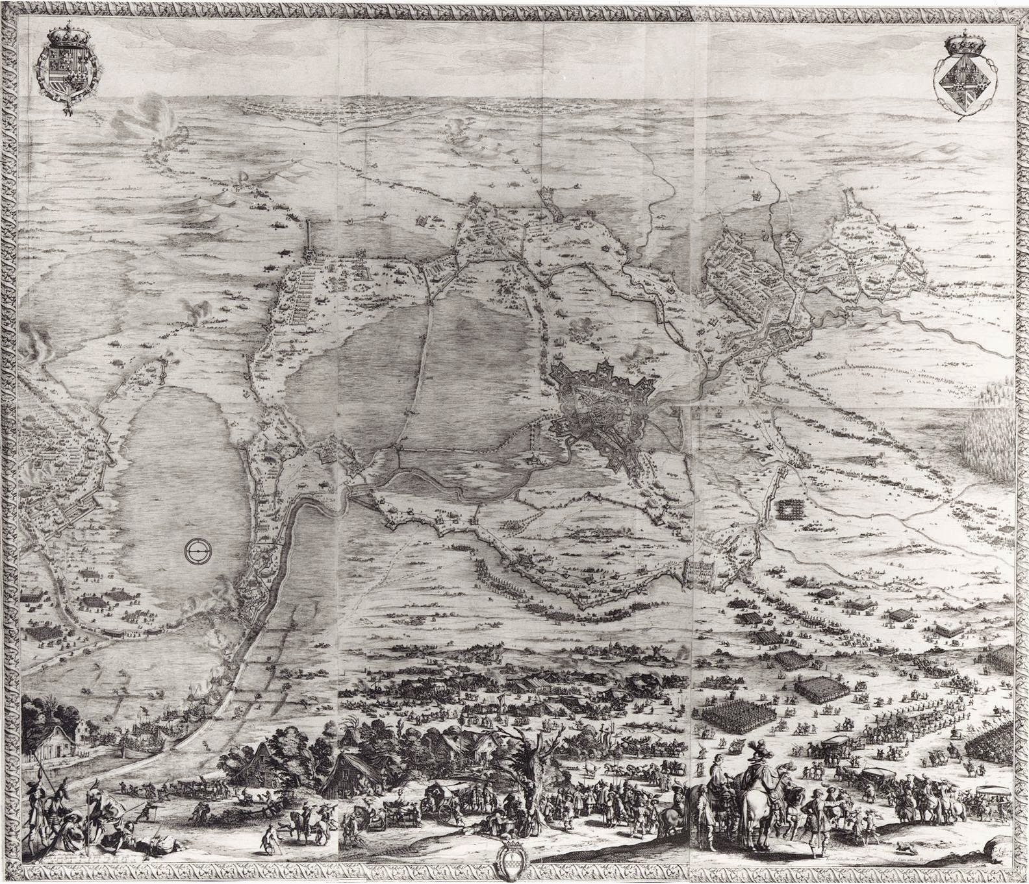
“El 5 de Junio (1625), la guarnición holandesa derrotada, al mando de Justin de Nassau, salía de Breda con todos los honores. La noticia llegaría a Madrid el día 15 y fue recibida con grandes muestras de regocijo: Olivares recompensó al mensajero con un premio de quinientos doblones”.
Elliott, J.H. El conde-duque de Olivares. Editorial Crítica. Barcelona. 2010, p. 271.

Slide 4
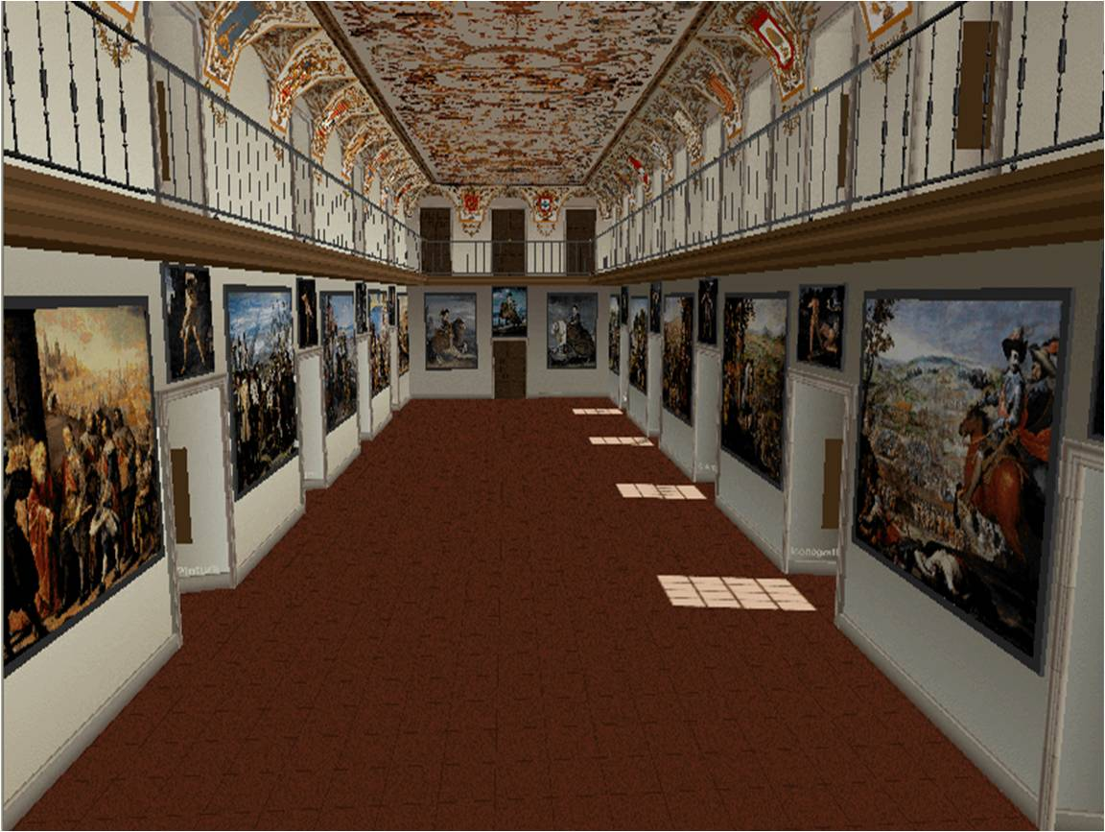
Para la decoración del salón de Reinos del Palacio del Buen Retiro, se ha ideado un programa decorativo con una finalidad política precisa: LA EXALTACIÓN DEL ORIGEN Y FORTALEZA DE LA MONARQUÍA HISPÁNICA.
Reconstitución virtual del salón del Reino del Palacio del Buen Retiro

Slide 5
. Diego Velázquez, inmerso en este proyecto político-artístico, tiene, o se reserva, el encargo de generar la imagen de una de las victorias más sonadas de la monarquía española en estos tiempos: la rendición de la ciudad holandesa de Breda a los tercios de Flandes, comandados por Ambrosio Spinola, marqués de los Balbases, genovés.

Slide 6
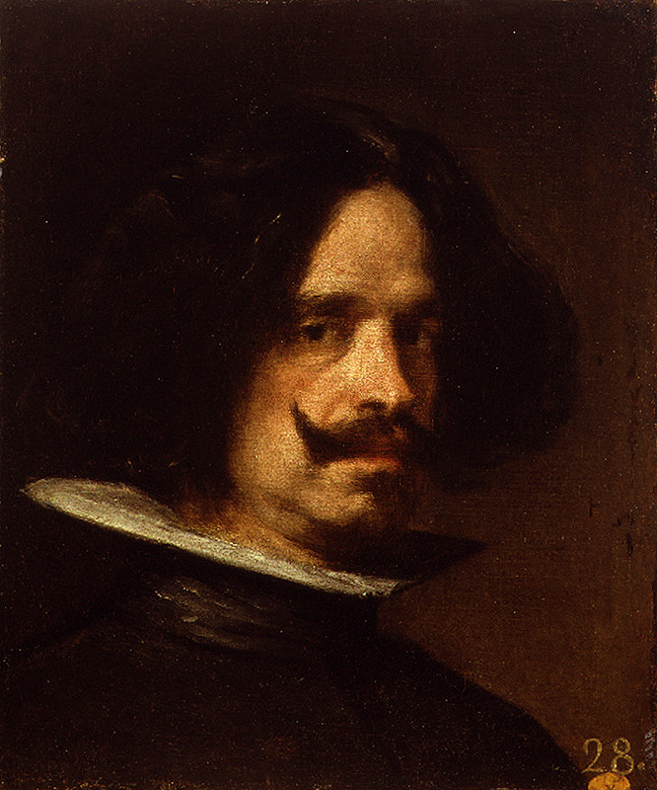
Autorretrato de Velázquez. 1640. Óleo sobre lienzo (45x38 cm). Valencia, Museo Provincial

Slide 7
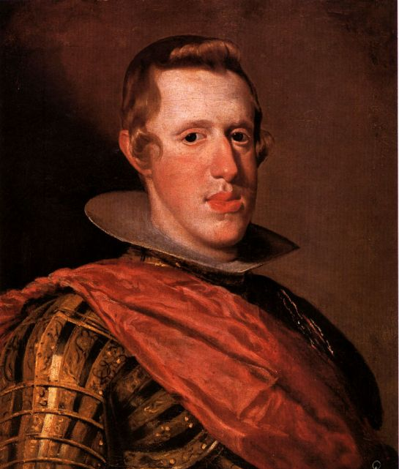
“… según tradición, el rey (Felipe IV) había enviado un lacónico mensaje: Marqués de Spínola, tomad a Breda”. Y hace la suposición de que esta escena Velázquez la ha visto en el teatro, en el drama de Pedro Calderón de la Barca dedicado a este hecho.
Retrato de Felipe IV).

Slide 8
Velázquez, ya en este tiempo y joven todavía, no es un pintor cualquiera. Es una persona culta, que trabaja en la corte en cercanía a la élite política, económica y social del imperio mayor del mundo conocido, que en estas fechas decisivas es aún la monarquía española.

Slide 9
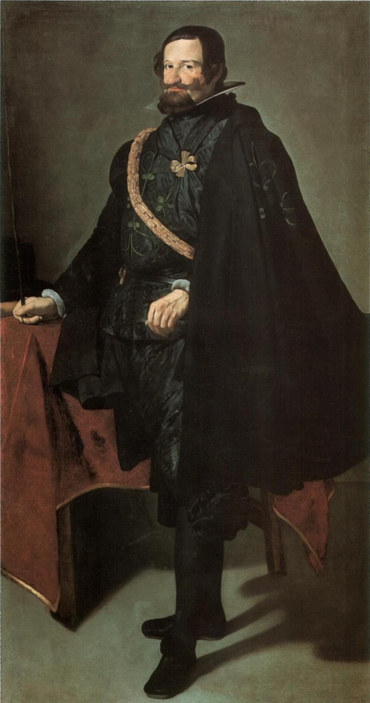
Tiene cercanía con el rey, y cuenta con la protección directa de la persona que ostenta el poder real, y casi absoluto, Don Gaspar de Guzmán, conde-duque de Olivares.

Slide 10
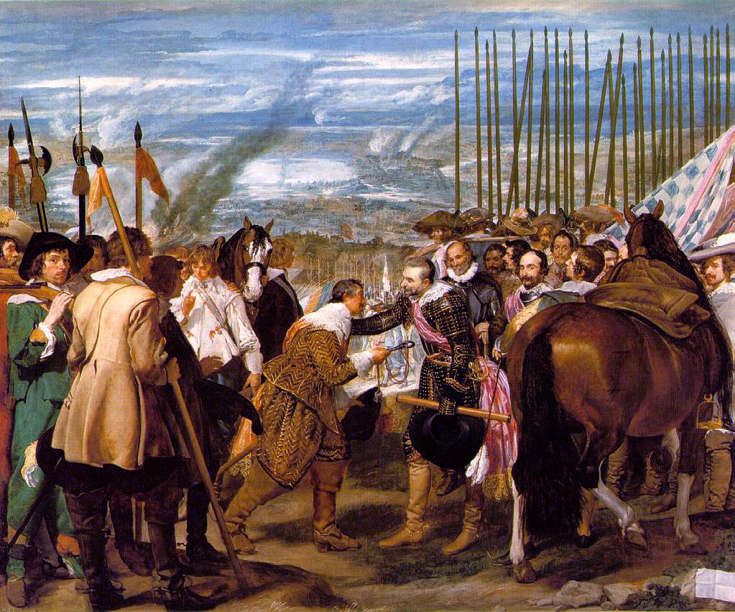

Slide 11
Este cuadro, Las Lanzas, también es un retrato de grupo. Según Gonzalo de Céspedes, los que acompañaron a Espínola en el acto de la entrega fueron el príncipe de Nneuburgo, el de Anhalt, el marqués de Leganés, Don Carlos Coloma y Don Francisco de Medina.

Slide 12
PARA LA REPRESENTACIÓN DEL BANDO DE LOS FLAMENCOS, ¿DE QUÉ PUDO ECHAR MANO VELÁZQUEZ, A FIN DE LA POSIBLE VERISIMILITUD DE SU REPRESENTACIÓN?

Slide 13
Nos permitimos realizar una propuesta creativa, teórica, en la cual Diego Velázquez ha podido insertar en su cuadro, en el bando de los holandeses, a colegas de su oficio y dedicación. Así, podría aparecer en La rendición de Breda UN POSIBLE RETRATO DE REMBRANDT

Slide 14
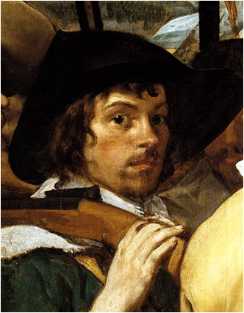
Este posible retrato de Rembrandt aparece en el cuadro Las Lanzas, en el personaje-soldado del bando de los holandeses, situado en el extremo izquierdo del lienzo.

Slide 15
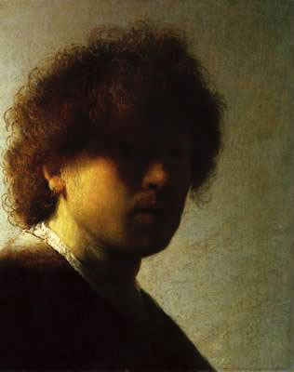
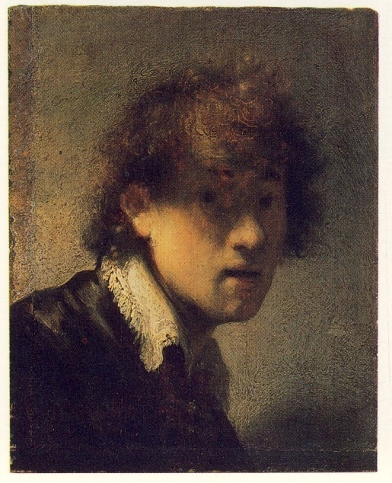
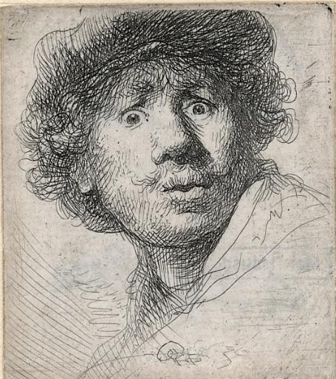
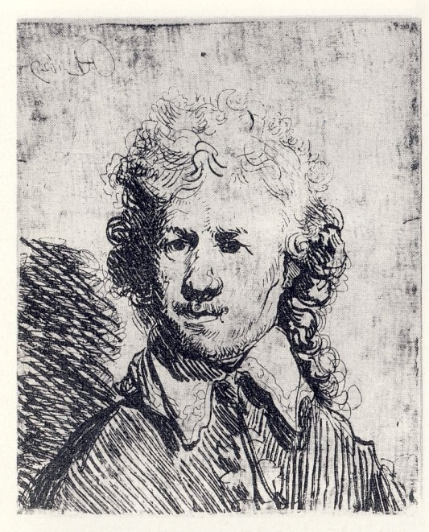
El rostro de este soldado holandés presenta un indudable parecido con los autorretratos que conocemos de Rembrandt, de los años 1628 y 1629 (Fig. 3 y 4), o con los autorretratos grabados de la época de Leiden y Ámsterdam (Fig. 5 y 6).
Fig. 3. Rembrandt, Autorretrato. 1628. Rijksmuseum, Ámsterdam
Fig. 4. Rembrandt, Autorretrato, 1629. 15.5x12.7 cm. Alte Pinakothek. Munich.
Fig. 5. Rembrandt, Autorretrato con los ojos abiertos, aguafuerte, 5.1x4.6 cm. Rijksmuseum, Rijksprentenkabinet. Ámsterdam.
Fig. 6. Rembrandt, Autorretrato, aguafuerte. Rijksmuseum, Rijksprentenkabinet. Ámsterdam.

Slide 16
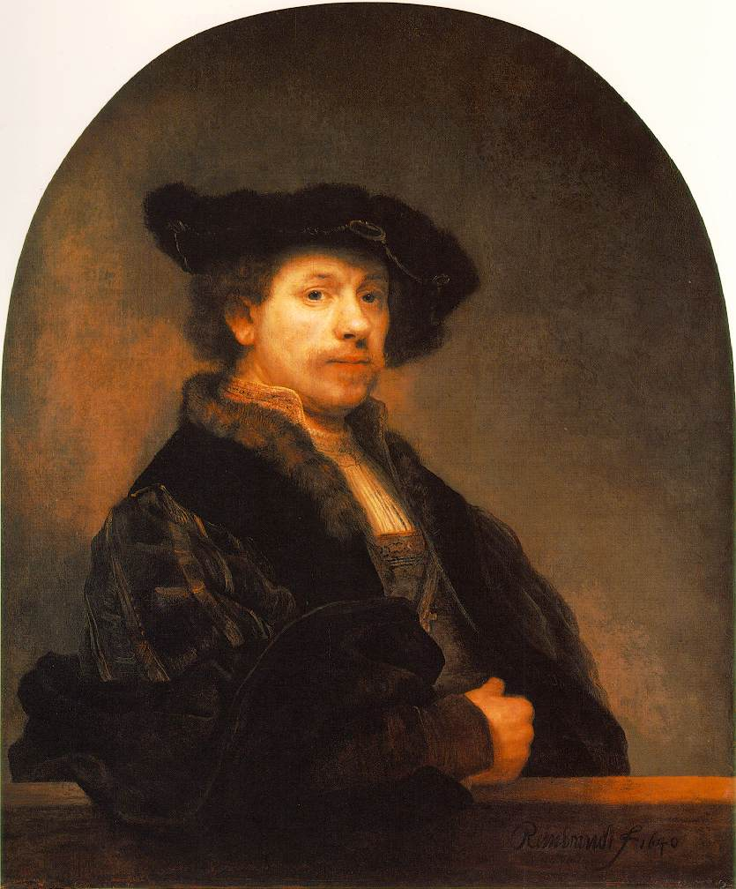
El parecido más directo es con este autorretrato de Rembrandt. Las coincidencias de posición del rostro, de la expresión, y la casi exactitud de la estructura, en ambas imágenes, permiten considerar esta posibilidad.
Fig. 7. Rembrandt, Autorretrato, 1640. 102x80 cm. The Nacional Gallery. Londres.

Slide 17
Fig. 8. Detalle, personaje-soldado. La rendición de Breda. Prado. Madrid.
Fig. 9. Detalle, autorretrato Rembrandt 1640.

Slide 18
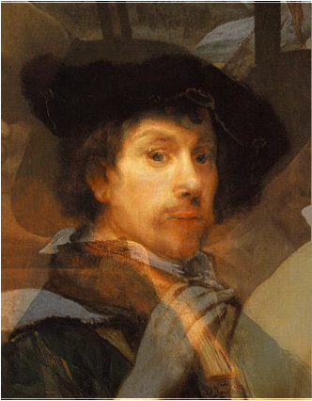
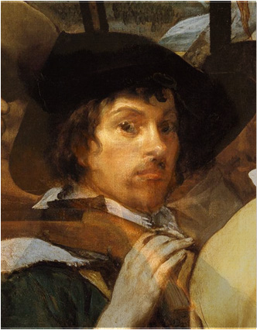

Slide 19
Sabemos que Velázquez hizo un gran esfuerzo de documentación para pintar Las Lanzas. En su biblioteca, contaba con dos mapas de la citada ciudad de Breda, así como con una obra cuya imagen es decisiva para la elección de la estructura visual y la composición del cuadro: el grabado de Bernard Salomón, Abrahan y Melquisidec (Quadrins Históriques de la Bible).

Slide 20
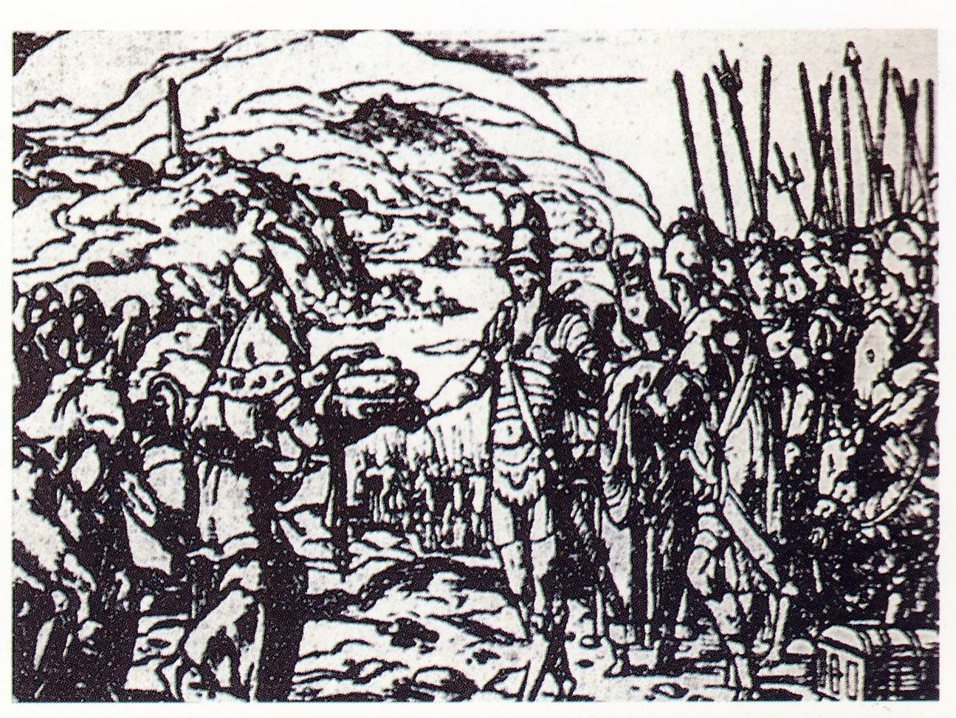

Fig. 10. Bernard Salomón, Abraham y Melquisedec, grabado. (Cuadrins Historiques de la Bible, Lyon)
Fig. 11. Velázquez. La rendición de Breda, Museo del Prado. Madrid, 307x367 cm.

Slide 21
Podemos rastrear documentación gráfica que ha utilizado de otros autores para otras de sus obras.

Slide 22
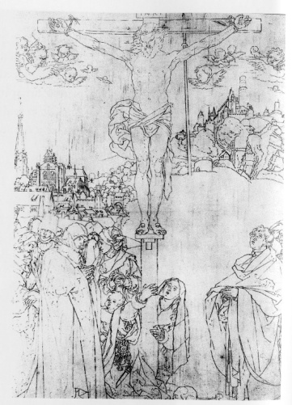
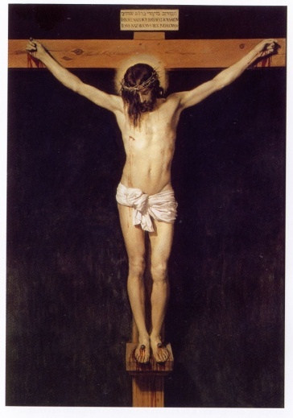
La estampas de Alberto Durero, (Fig. 12) que posiblemente influyen en el Cristo Crucificado, (Fig.13).
Fig. 12. Alberto Durero, Cruci- ficado, grabado, British Museum, Londres.
Fig. 13. Diego Velázquez, Crucificado, Museo del Prado, Madrid.

Slide 23
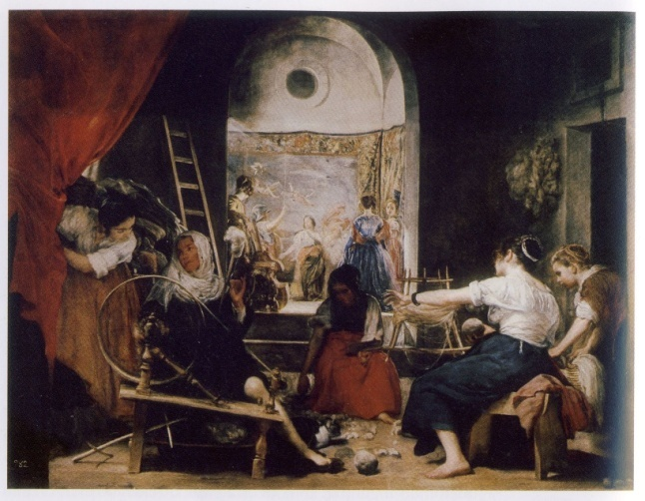
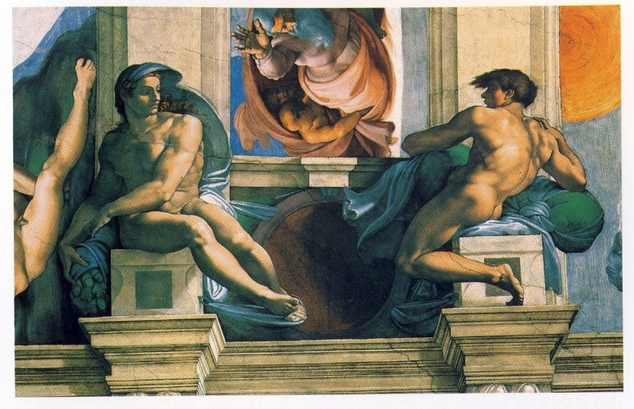
Para la composición de la Fábula de Aracne (Fig.14). Velázquez empleó dos modelos de ignudi (Fig. 15).
Fig. 14. Diego Veláquez, La fábula de Arecne, Museo del Prado, Madrid.
Fig. 15. Miguel Ángel, Ignudi, Capilla Sixtina. Ciudad del Vaticano.

Slide 24
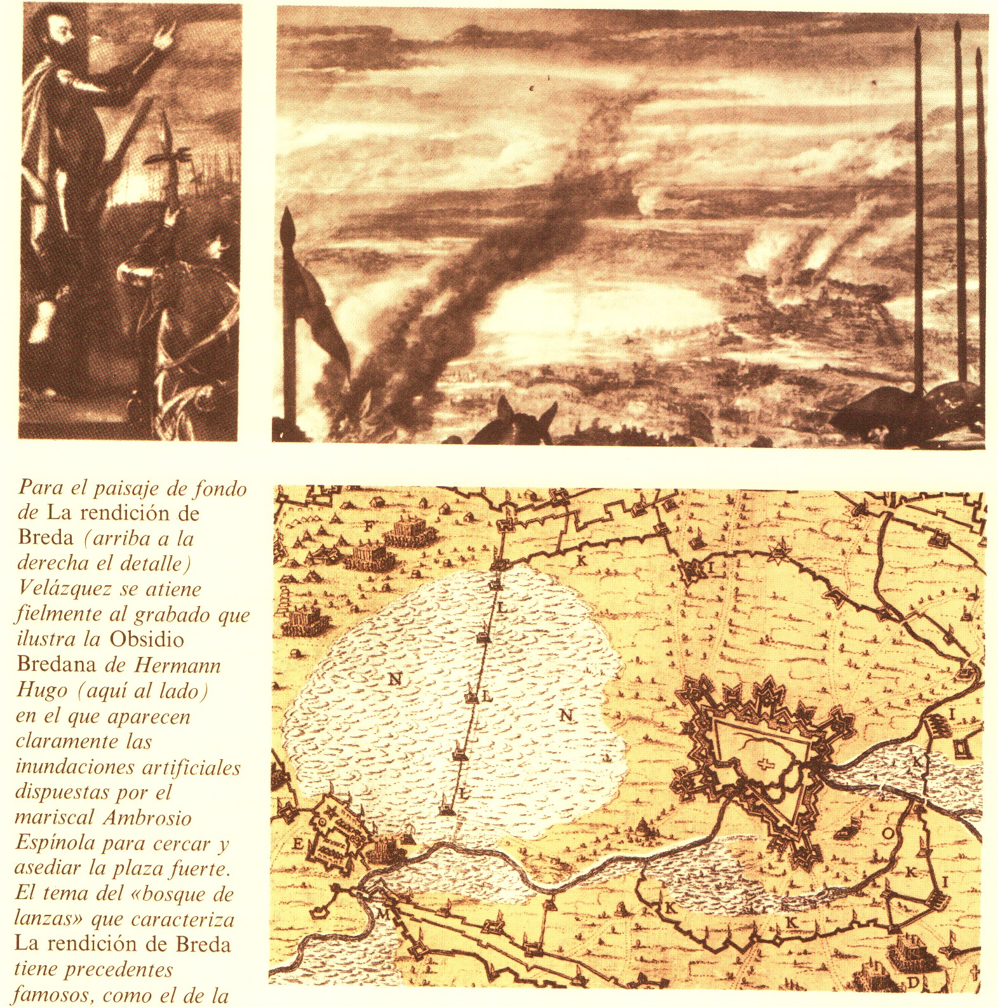
En la Fig. 17 se reproduce el fondo del cuadro de La Rendición de Breda donde se observa la similitud de la representación del paisaje inundado con el grabado de Hermann Hugo (Fig. 16).
Fig. 16. Grabado de Hermann Hugo, Obsidio Bredana, 1629 Amberes.
Inundaciones provocadas por Spinola.
Fig. 17. Detalle del fondo de La rendición de Breda, donde se observa las inundaciones en correspondencia con el grabado anterior.

Slide 25
Al igual que hemos visto la utilización de fuentes gráficas diversas para las obras anteriores, Velázquez ha podido utilizar referencias al corpus de autorretratos de Rembrandt para construir el personaje de este soldado del bando de los holandeses.

Slide 26
Creemos que existe una coincidencia formal entre el personaje-soldado aludido, en la pintura de Velázquez, la rendición de Breda, con el extenso corpus de autorretratos de Rembrandt, pinturas, dibujos o grabados.

Slide 27
Cuando Velázquez en un cuadro de batallas y guerras incorpora a colegas pintores flamencos, ¿está abogando por la capacidad de paz y por la dignificación de la pintura como arte liberal ligada al dibujo, al conocimiento y al proceso mental de la visión?
¿Practica una soterrada corriente de algo que podríamos llamar acción social en el siglo XVII?

